Slide 1

Pontificia Universidad Javeriana — Bogotá
EVALUACIÓN DE LA INFLUENCIA DE LA PROPORCIÓN VOLUMÉTRICA DE BLOQUES (VBP) EN LOS TIEMPOS DEL FINAL DE LA CONSOLIDACIÓN PRIMARIA EN UN MATERIAL TIPO BIMSOIL
Presentado por:
Omar E. Maestre Martínez
Mauricio Porras Gutiérrez
Director — Codirector:
Ing. Alfonso M. Ramos Cañón
Ing. Andrés H. Clavijo Rincón
1
TRABAJO DE GRADO II

Slide 2
Pontificia Universidad Javeriana
Contenido
La presentación sigue el hilo de los tres objetivos específicos del trabajo.
1
Objetivo 1 — Formulación analítica
Establecer la relación entre la VBP y el coeficiente de consolidación mediante una formulación analítica (Cv,BIM).
2
Objetivo 2 — Validación
Verificar la validez del Cv(VBP) comparándolo con el Cv experimental (base de Clavijo R., 2022).
3
Objetivo 3 — Modelación numérica
Calcular los tiempos de consolidación (t90, t100) mediante modelos de elementos finitos acoplados en RS2.
2
TRABAJO DE GRADO II

Slide 3
Pontificia Universidad Javeriana
Introducción
La ingeniería geotécnica ha abordado la consolidación bajo el supuesto de medios homogéneos.
Sin embargo, en campo es común encontrar materiales altamente heterogéneos, como los BIMSOILS (bloques rígidos embebidos en una matriz fina).
La proporción volumétrica de bloques (VBP) modifica la rigidez, los caminos de flujo y, por tanto, la velocidad con que se desarrolla la consolidación — un aspecto poco estudiado.
Términos clave
BIMSOIL
VBP
Cv
eF
aV
mV
t70 · t90 · t100
k
3
TRABAJO DE GRADO II

Slide 4
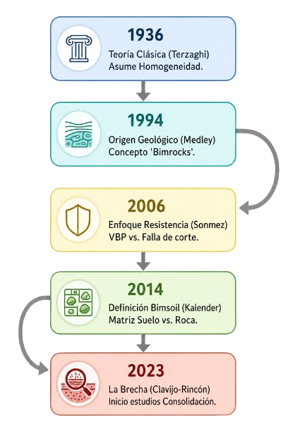
Pontificia Universidad Javeriana
Antecedentes y planteamiento
Vacío de conocimiento
El estudio de los Bimsoils se ha concentrado en resistencia y deformación; la rapidez de la consolidación ha recibido poca atención.
La compresibilidad decrece con la VBP, pero la respuesta temporal reportada es dispersa y dependiente del esfuerzo.
No considerar los bloques puede conducir a una sobreestimación de los tiempos de consolidación, con impacto directo en la planeación de obra.
4
TRABAJO DE GRADO II

Slide 5
Pontificia Universidad Javeriana
Pregunta e hipótesis
Pregunta de investigación
¿De qué manera la VBP influye en los tiempos de consolidación de un Bimsoil?
Hipótesis
Incrementar la VBP en un Bimsoil reduce los tiempos para alcanzar el final de la consolidación primaria, debido a que la presencia de bloques incrementa la rigidez del medio.
5
TRABAJO DE GRADO II

Slide 6
Pontificia Universidad Javeriana
Objetivos
OBJETIVO GENERAL
Determinar la influencia de la Proporción Volumétrica de Bloques (VBP) en el tiempo para alcanzar el final de la consolidación primaria en un material tipo Bimsoil.
OBJETIVOS ESPECÍFICOS
Establecer la relación entre la VBP y el Cv a partir de una formulación analítica.
01
Verificar la validez del Cv(VBP) frente al Cv experimental.
02
Calcular los tiempos de consolidación mediante un modelo numérico de elementos finitos (RS2).
03
6
TRABAJO DE GRADO II

Slide 7
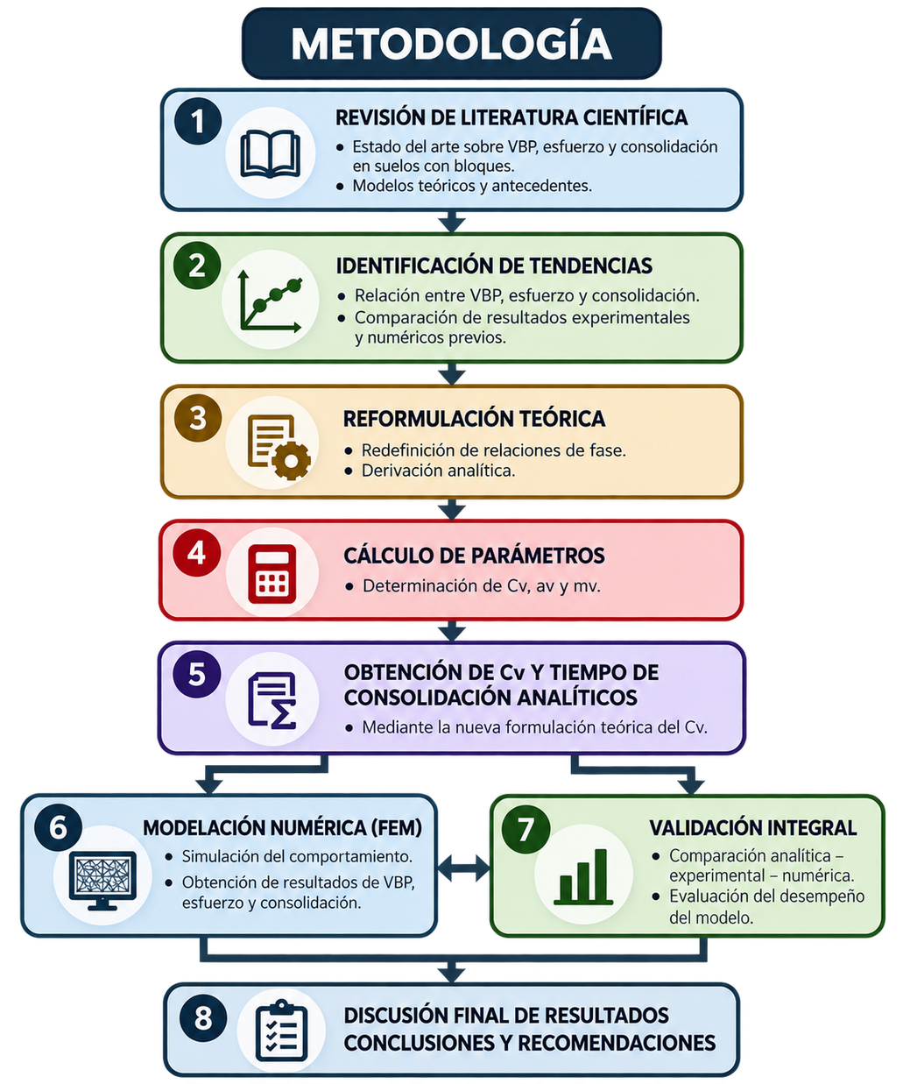
Pontificia Universidad Javeriana
Metodología
Flujo de trabajo integral: de la revisión y la formulación analítica a la validación experimental y la modelación numérica acoplada en RS2.
Cierra con la comparación método-emparejada (t70 · t90 · t100) y las conclusiones.
7
TRABAJO DE GRADO II

Slide 8
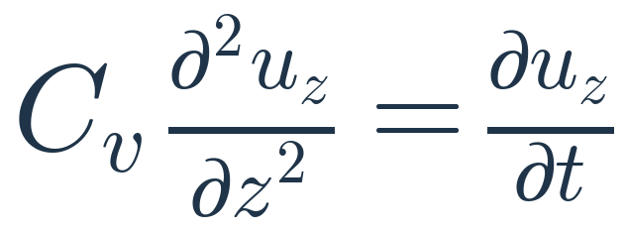
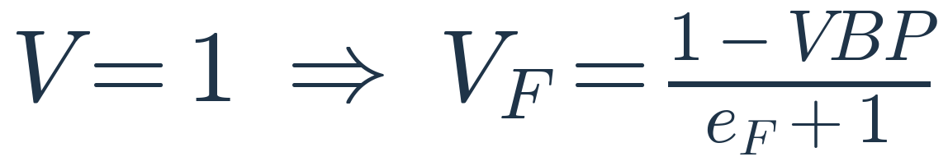
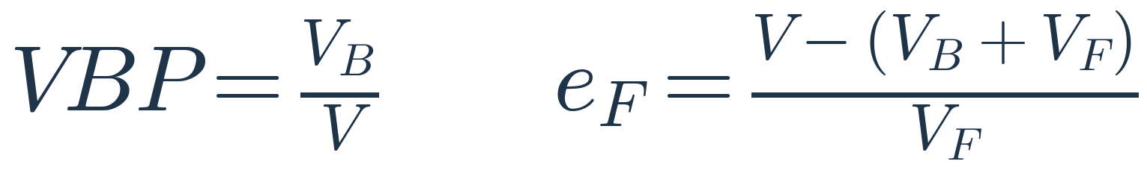
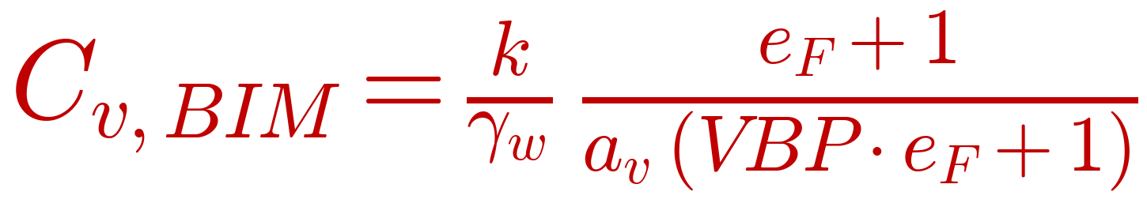
Pontificia Universidad Javeriana
Objetivo 1 · Formulación analítica
Extensión de la teoría de consolidación 1D de Terzaghi a Bimsoils mediante las relaciones de fase.
Terzaghi 1D
Relaciones de fase
Volumen de sólidos (VBP, eF)
Coeficiente de consolidación del Bimsoil
El Cv,BIM extiende la teoría de Terzaghi incorporando la VBP vía las relaciones de fase; es el coeficiente que alimenta el modelo equivalente analítico.
Fuente: elaboración propia a partir de la formulación de Clavijo R. (2025–2026).
8
TRABAJO DE GRADO II

Slide 9
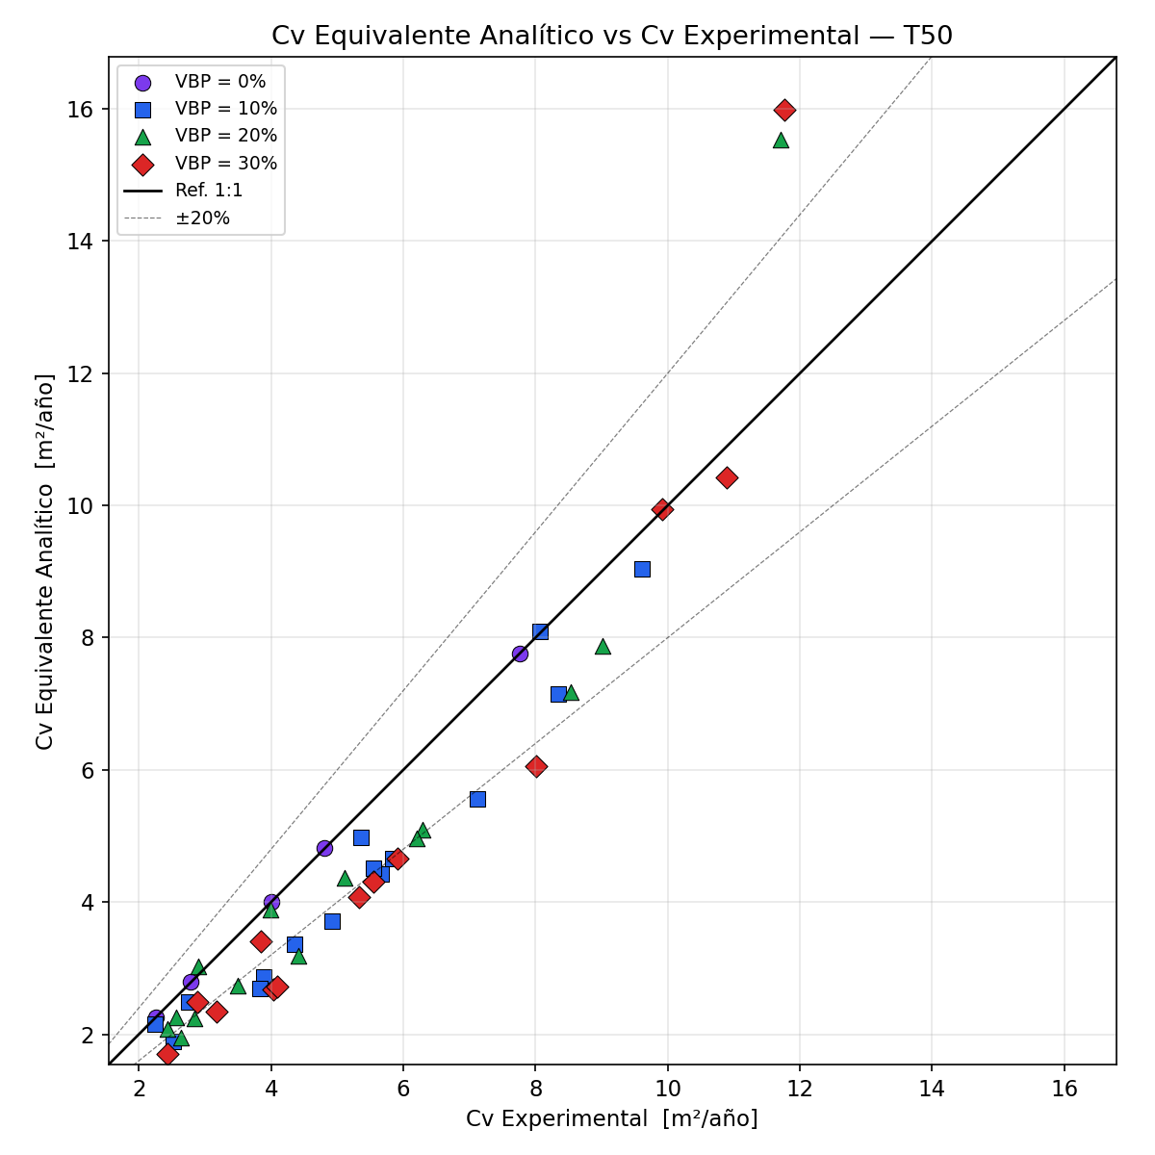
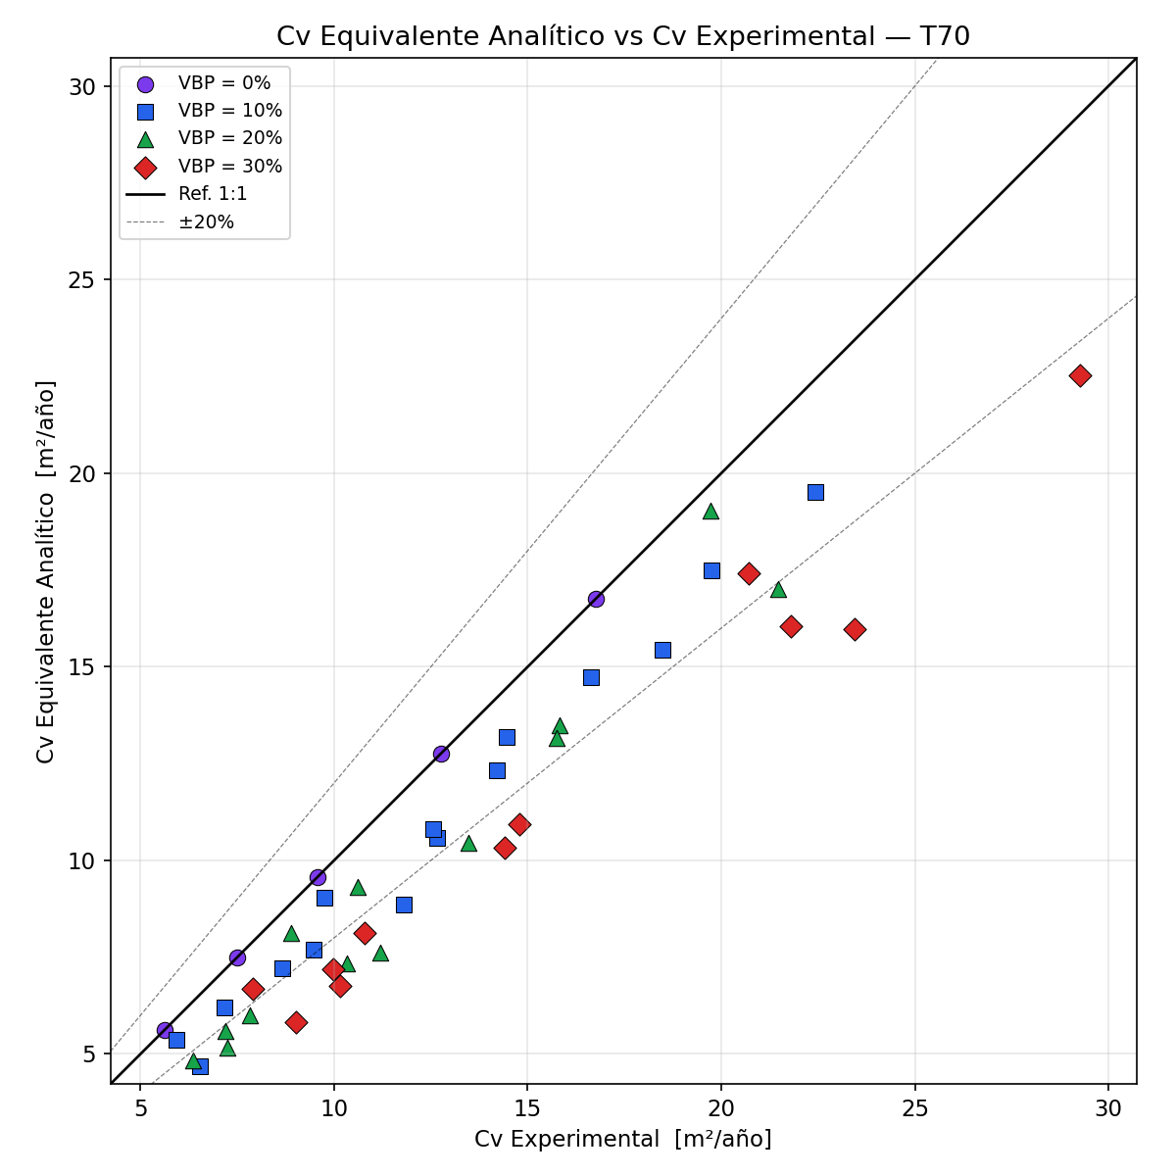
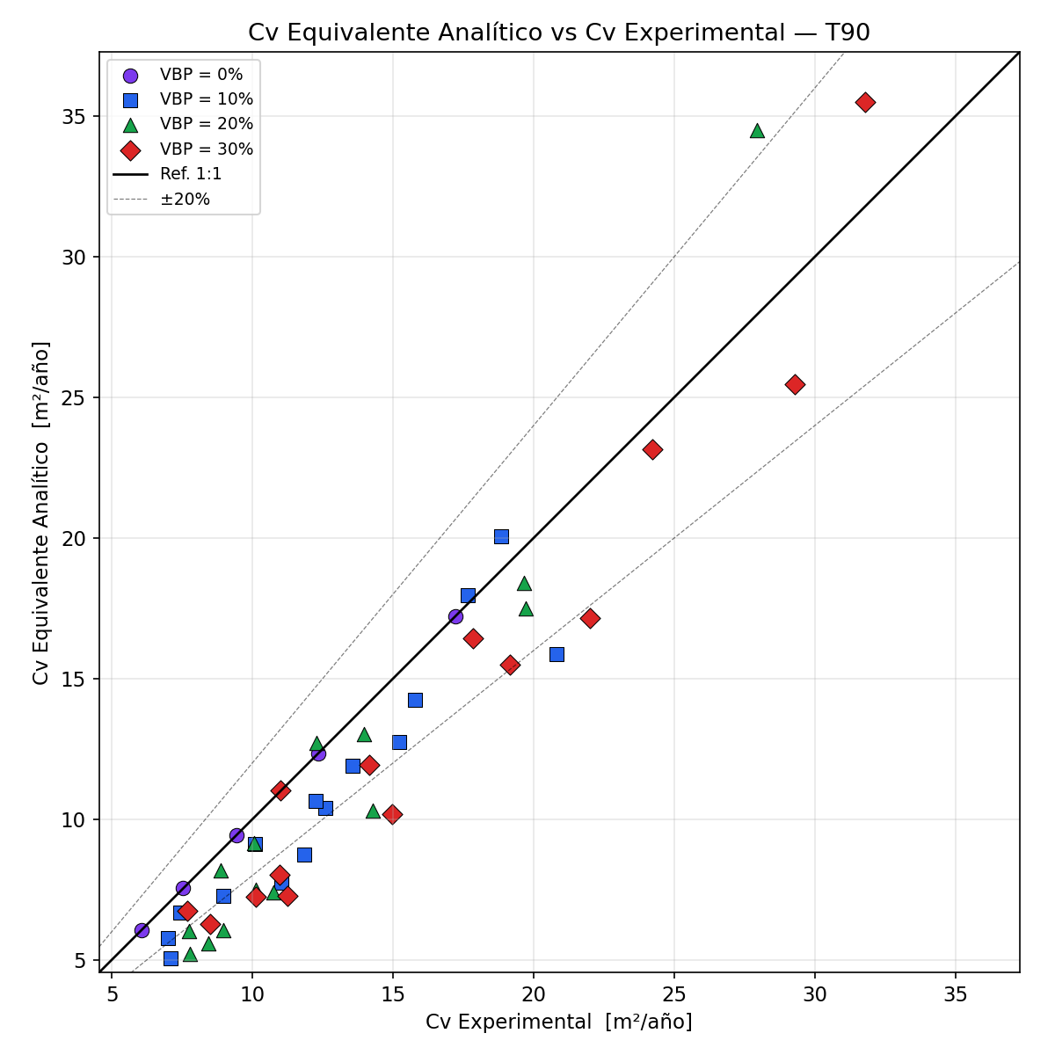
Pontificia Universidad Javeriana
Objetivo 2 · Validación del Cv
Cv equivalente analítico frente al Cv experimental (método emparejado T50 / T70 / T90).
T50
T70
T90
MAPE (Taylor)
16.1 %
Cv,BIM vs. experimental
Preserva el orden de magnitud del Cv experimental.
La formulación reproduce el caso base y los VBP bajos; al aumentar la VBP crecen la subestimación y la dispersión del Cv analítico equivalente.
Fuente: elaboración propia. Datos experimentales suministrados por el Ing. Andrés H. Clavijo R.
9
TRABAJO DE GRADO II

Slide 10
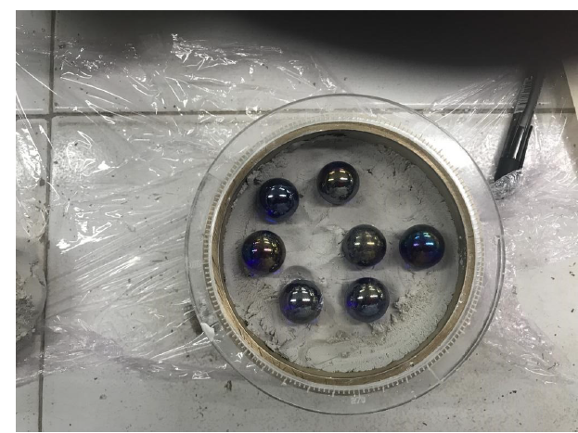
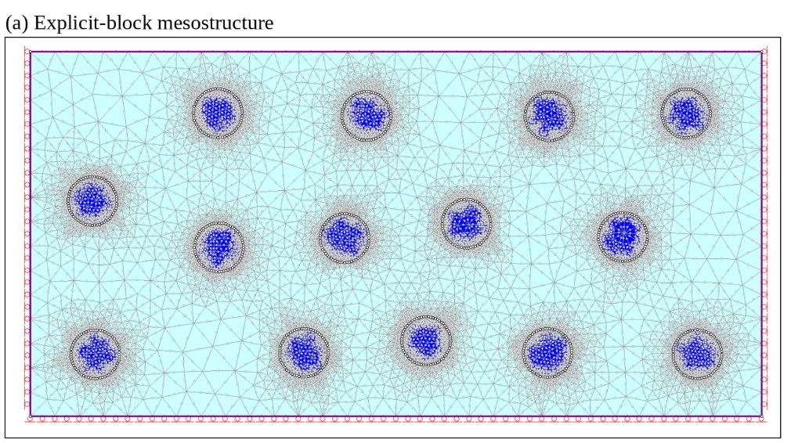
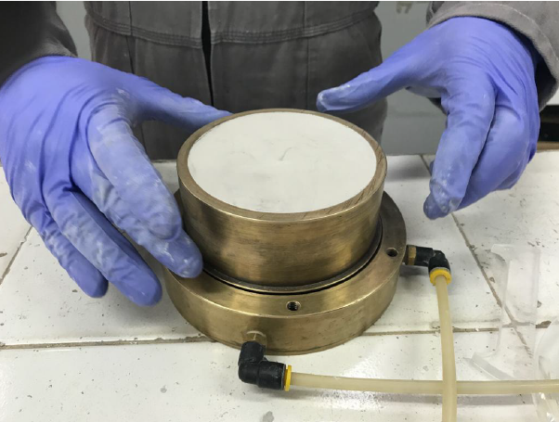
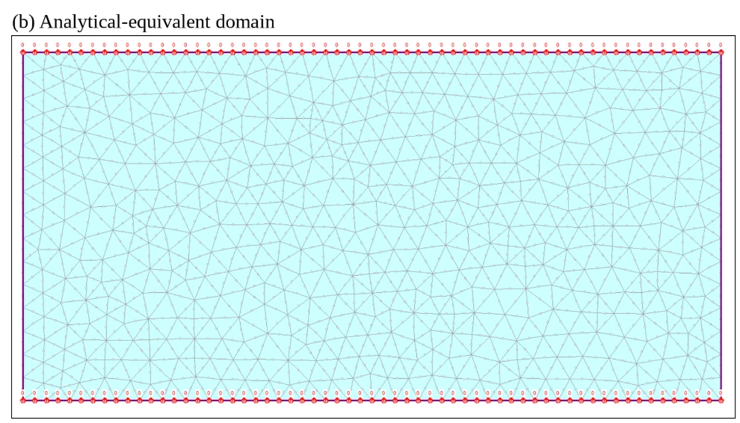
Pontificia Universidad Javeriana
Objetivo 3 · Del ensayo al modelo
Muestras experimentales
Representación numérica en RS2
(a) Modelo explícito con bloques
(b) Modelo equivalente homogéneo
Idealización 2D (plane strain) que reproduce las condiciones edométricas y el efecto de la VBP.
10
TRABAJO DE GRADO II

Slide 11
Pontificia Universidad Javeriana
Configuración del modelo RS2
Modelo y malla
Parámetros Soft Soil
Fronteras y clave
Matriz: Soft Soil (acoplado Biot).
Dominio equivalente 100 × 50 mm, plane strain.
Triángulos cuadráticos de 6 nodos.
≈1018 elementos · ≈2131 nodos.
λ* = Cc / [2.3(1+e)]
κ* ≈ 2Cr / [2.3(1+e)]
λ* = 0.0245 · κ* = 0.0099 (base VBP0).
Parámetros mecánicos base congelados.
PWP = 0 arriba y abajo (doble drenaje).
Laterales no drenantes; Restrained X.
Base Restrained Y; superficie libre.
k = k(σ′v); bloques casi impermeables.
La configuración separa la calibración mecánica (λ*, κ*) de la calibración temporal mediante k(σ′v), con parámetros trazables al ensayo edométrico.
11
TRABAJO DE GRADO II

Slide 12
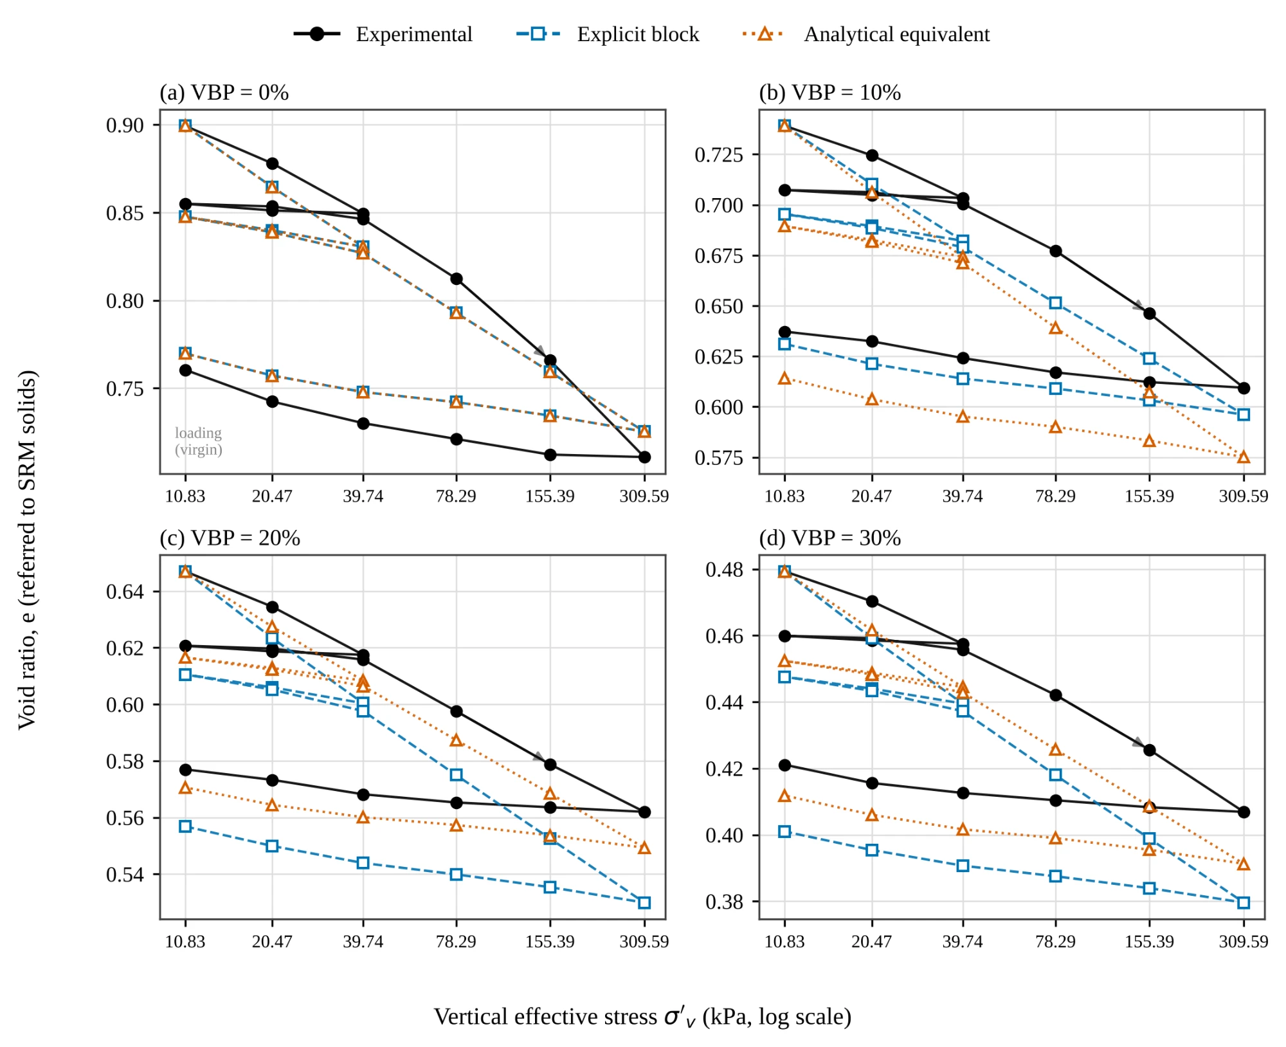
Pontificia Universidad Javeriana
Compresibilidad (e–log σ′)
Índice de compresión Cc
Serie | VBP0 | VBP30
Experimental | 0.051 | 0.022
RS2 explícito | 0.079 | 0.044
RS2 equivalente | 0.079 | 0.039
La compresibilidad decrece monótonamente con la VBP en el dato experimental y en ambas familias numéricas.
→ esqueleto más rígido = menor cambio de vacíos = consolidación más rápida (mecanismo de 1er orden).
12
TRABAJO DE GRADO II

Slide 13
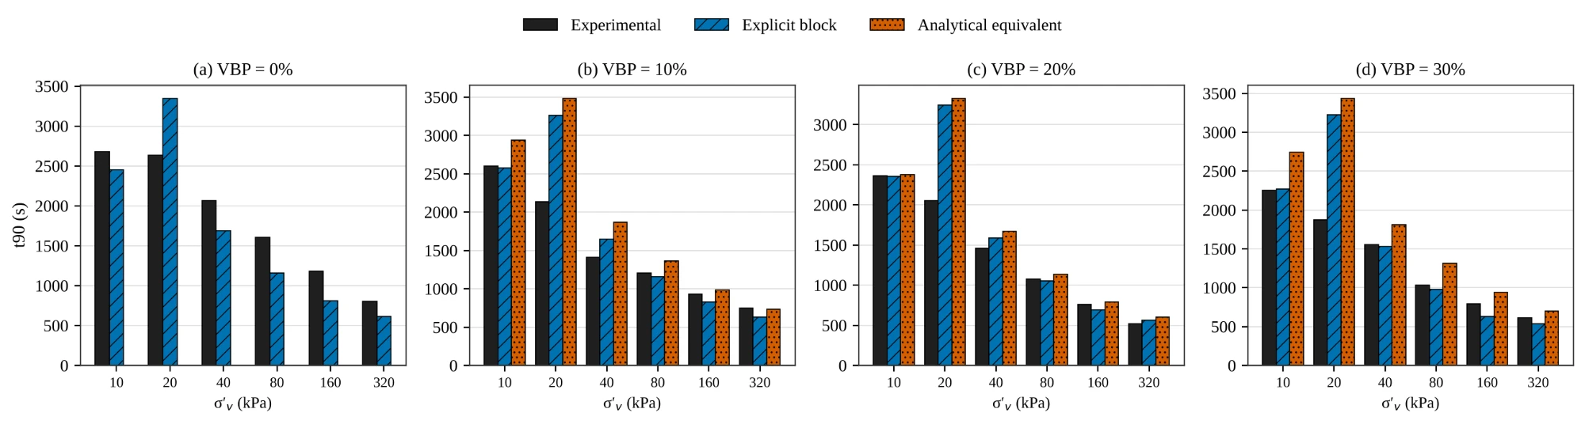
Pontificia Universidad Javeriana
Resultados · t90 (Taylor)
−26.9 %
reducción experimental a VBP30 (V2)
+2.1 %
sesgo del modelo explícito (casi insesgado)
+22.7 %
sesgo del equivalente (sobreestima)
Reducción con convención V2 (media de reducciones por etapa). MAPE t90: explícito 18.2 % · equivalente 23.0 %.
13
TRABAJO DE GRADO II

Slide 14
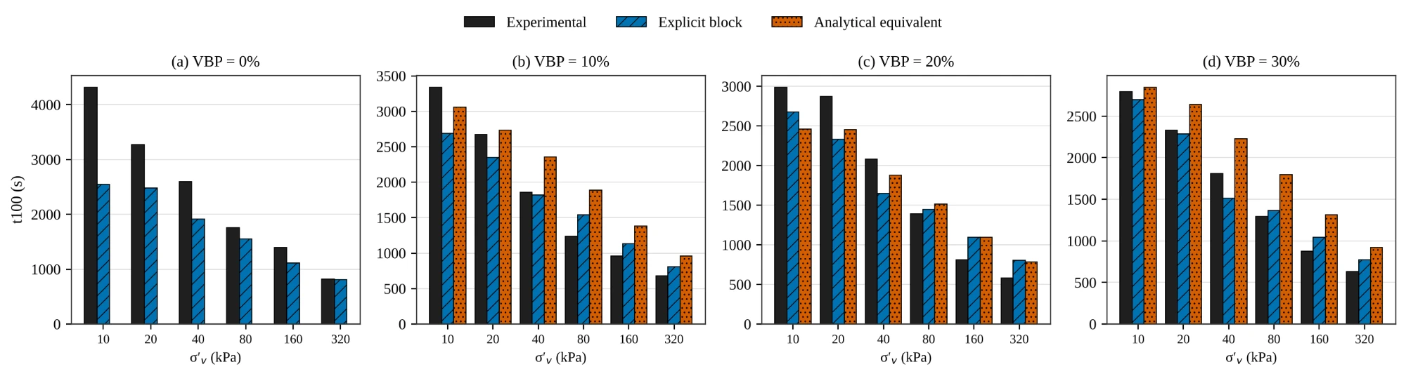
Pontificia Universidad Javeriana
Resultados · t100 (Casagrande)
−30.2 %
reducción experimental a VBP30 (V2)
−1.9 %
sesgo del modelo explícito (casi insesgado)
+20.4 %
sesgo del equivalente (sobreestima)
MAPE t100: explícito 17.3 % · equivalente 26.0 %. t90 y t100 son los descriptores robustos del estudio.
14
TRABAJO DE GRADO II

Slide 15
Pontificia Universidad Javeriana
Desempeño numérico
Exactitud por modelo y descriptor (método emparejado, todos los VBP y esfuerzos).
Modelo | Descriptor | n | MAPE | Sesgo medio
Explícito | t90 (Taylor) | 24 | 18.2 % | +2.1 %
Explícito | t100 (Casagrande) | 24 | 17.3 % | −1.9 %
Equivalente | t90 (Taylor) | 18 | 23.0 % | +22.7 %
Equivalente | t100 (Casagrande) | 18 | 26.0 % | +20.4 %
Explícito | t70 (inflexión) ·anexo | 24 | 52.5 % | −52.5 %
Equivalente | t70 (inflexión) ·anexo | 18 | 41.1 % | −40.9 %
Lectura
t90 y t100: el explícito queda casi insesgado; el equivalente sobreestima de forma sistemática (+20 a +23 %).
t70: deficiente en ambos (subestima 41–52 %) → se degrada a anexo.
Sin la etapa de 20.47 kPa, el MAPE de t90 baja a 11.4 % (expl.) y 13.7 % (equiv.).
Sesgo negativo = subestima el tiempo; positivo = lo sobreestima. Fuente: base maestra (126 registros).
15
TRABAJO DE GRADO II

Slide 16
Pontificia Universidad Javeriana
Test de magnitud del efecto
¿Reproduce el modelo el tamaño de la reducción, y no solo su dirección?
Descriptor y rango | Experimental | Explícito | Equivalente
t90 — VBP0 → 30 | −26.9 % | −11.9 % | —
t100 — VBP0 → 30 | −30.2 % | −7.6 % | —
t90 — VBP10 → 30 | −10.5 % | −12.5 % | −3.9 %
t100 — VBP10 → 30 | −7.3 % | −7.0 % | −5.0 %
Rango completo (VBP0→30)
Rango común (VBP10→30)
El explícito reproduce la dirección pero solo ~40 % de la magnitud. La brecha se concentra en el salto VBP0→10.
El explícito reproduce bien la magnitud (−12.5 % vs −10.5 %); el equivalente la amortigua de forma consistente.
16
TRABAJO DE GRADO II

Slide 17
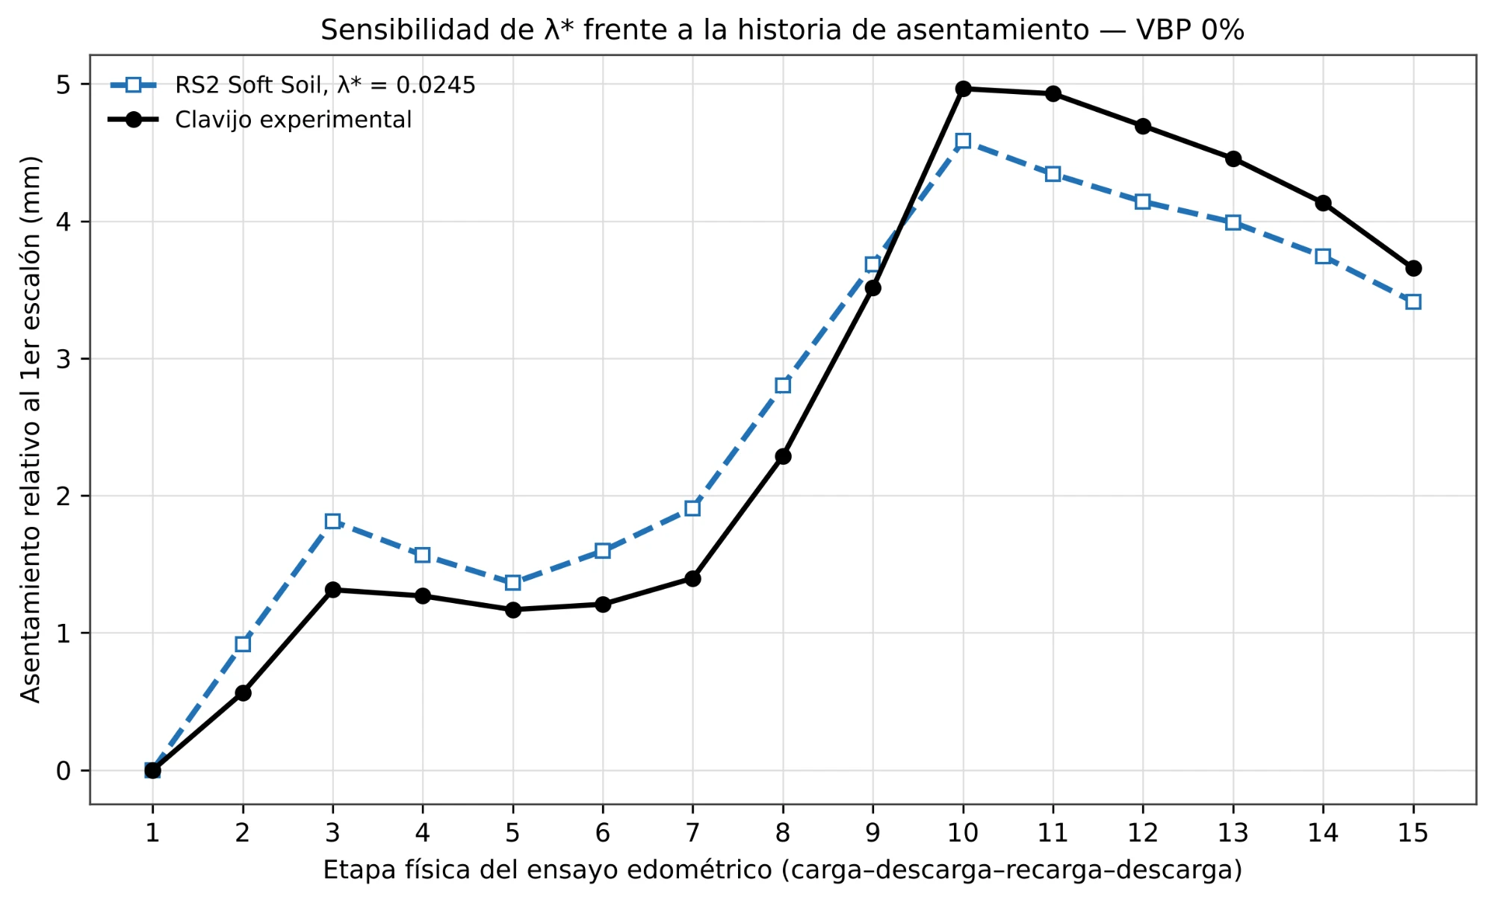
Pontificia Universidad Javeriana
Sensibilidad de λ* (VBP 0 %)
¿Por qué λ* = 0.0245?
Se eligió por un estudio de sensibilidad contra la historia completa de asentamiento, no solo por la pendiente virgen.
Sobre la base de compresión virgen sería ≈ 0.035; el valor congelado (0.0245) reproduce mejor la respuesta carga–descarga.
La etapa de 20.47 kPa (primer escalón) es la más problemática; su exclusión mejora el ajuste (coherente con INVIAS).
Sustenta la fila VBP0 de la Tabla 2 (base calibrada).
17
TRABAJO DE GRADO II

Slide 18
Pontificia Universidad Javeriana
Síntesis de resultados
Reducción experimental a VBP30 vs. VBP0 (robusta)
Descriptores confiables
−26.9 %
t90 · Taylor
−30.2 %
t100 · Casagrande
Ajuste numérico — MAPE
Formulación analítica
 | t90 | t100
Explícito | 18.2 % | 17.3 %
Equivalente | 23.0 % | 26.0 %
Explícito (sin 20.47 kPa) | 11.4 % | —
Equivalente (sin 20.47 kPa) | 13.7 % | —
16.1 %
MAPE Cv,BIM vs. experimental
Preserva el orden de magnitud del Cv experimental (base Taylor).
Reducciones con convención V2 (media de reducciones por etapa).
18
TRABAJO DE GRADO II

Slide 19
Pontificia Universidad Javeriana
Mecanismo: rigidez y algo más
1 · Rigidez (primer orden)
2 · La rigidez no basta
La compresibilidad decrece monótonamente con la VBP (Cc: 0.051 → 0.022).
Un esqueleto más rígido moviliza menos cambio de vacíos para el mismo Δσ′.
Se expulsa menos agua y el proceso culmina antes (nítido en t90 y t100).
El equivalente (solo compresibilidad + Cv,BIM) sobreestima +20 a +23 % y amortigua la tendencia.
El explícito (con mesoestructura de bloques) queda casi insesgado en t90/t100.
→ Hay una componente geométrica/hidráulica: tortuosidad y caminos de flujo por los bloques casi impermeables.
Contribución central: evidenciar que la deformabilidad reducida, por sí sola, no explica toda la aceleración observada.
19
TRABAJO DE GRADO II

Slide 20
Pontificia Universidad Javeriana
Conclusiones
Dirección confirmada
Mayor VBP → menor tiempo: reducciones robustas de 26.9 % (t90) y 30.2 % (t100) a VBP30, en los seis esfuerzos. La hipótesis se confirma.
La rigidez es el mecanismo dominante, pero no suficiente
La compresibilidad decrece con la VBP y acelera la consolidación; sin embargo, no explica toda la respuesta temporal.
Explícito vs. equivalente
El equivalente sobreestima (+20 a +23 %) y amortigua la tendencia; el explícito queda casi insesgado (MAPE 17–18 %) → componente geométrica/hidráulica adicional.
Magnitud
El explícito reproduce la dirección en todo el rango y la magnitud en VBP10→30; captura ~40 % en VBP0→30 (brecha en el salto VBP0→10).
El método condiciona la lectura
t90 (Taylor) y t100 (Casagrande) son robustos y soportan las conclusiones; t70 (inflexión) es poco fiable y se trata como indicativo (anexo).
20
TRABAJO DE GRADO II

Slide 21
Pontificia Universidad Javeriana
Estado de avance
Situación del trabajo de cara a la pre-sustentación.
Terminado
En curso / pendiente
Formulación Cv,BIM implementada y evaluada frente a la base experimental.
Modelos RS2 explícito y equivalente corridos para VBP 0/10/20/30 y 6 esfuerzos.
Base de datos consolidada (BASE_MAESTRA_BIMSOIL) y verificada.
Artículo redactado para Soils and Rocks, con figuras a 500 dpi.
Revisión de los directores.
Recorte al límite de palabras de la revista.
Ajustes finales de figuras.
21
TRABAJO DE GRADO II

Slide 22
Pontificia Universidad Javeriana
Trabajos futuros
Extender la formulación Cv,BIM para incluir la dependencia explícita de la conductividad hidráulica (tortuosidad) con la VBP.
01
Evaluar FC < 100 % y VBP > 30 %, donde aparece transferencia de carga entre bloques.
02
Estudio de sensibilidad del descriptor t70 que reduzca la dependencia del operador.
03
Aumentar la frecuencia de adquisición para resolver mejor los primeros escalones de carga.
04
22
TRABAJO DE GRADO II

Slide 23
Pontificia Universidad Javeriana
Gracias por su atención
¿Preguntas o comentarios?
23
TRABAJO DE GRADO II

Slide 24
Pontificia Universidad Javeriana
Anexos · Respaldo
t70 (indicativo) · trayectorias e–log σ′ (ciclos) · construcciones gráficas de los métodos · tendencias con la VBP.
24
TRABAJO DE GRADO II

Slide 25
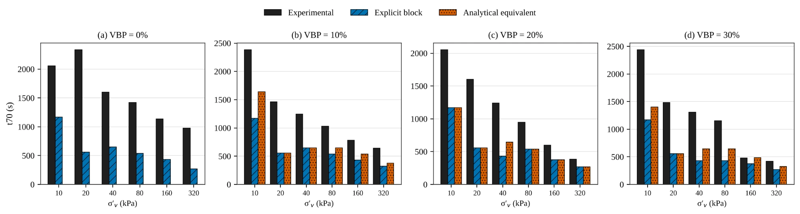
Pontificia Universidad Javeriana
Anexo · t70 (descriptor indicativo)
−28.4 %
reducción media a VBP30 (dispersa)
−52.5 %
sesgo explícito (subestima)
−40.9 %
sesgo equivalente (subestima)
t70 poco fiable: lectura dependiente del operador (40–67 %), tendencia no monótona por etapa y subestimado por ambos modelos. Las conclusiones se apoyan en t90 y t100.
25
TRABAJO DE GRADO II

Slide 26
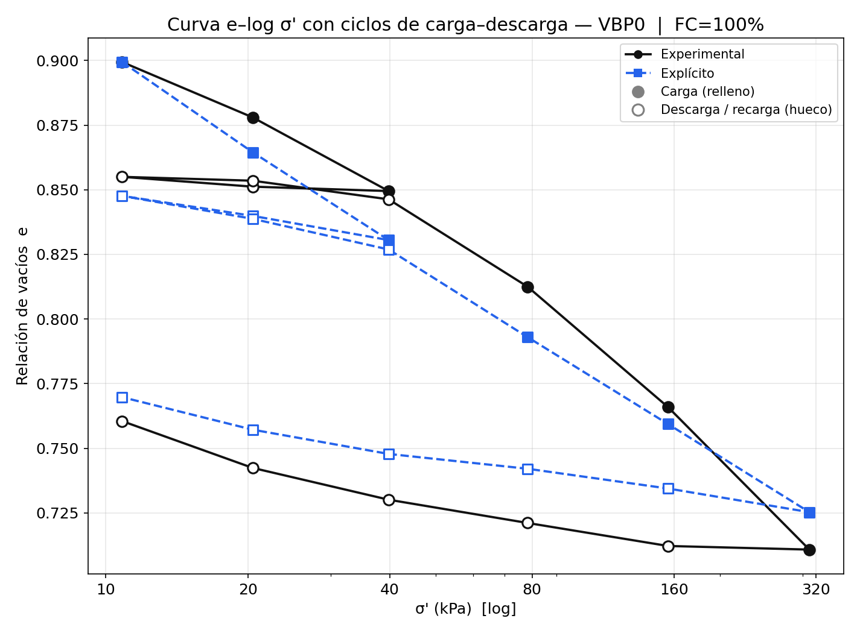
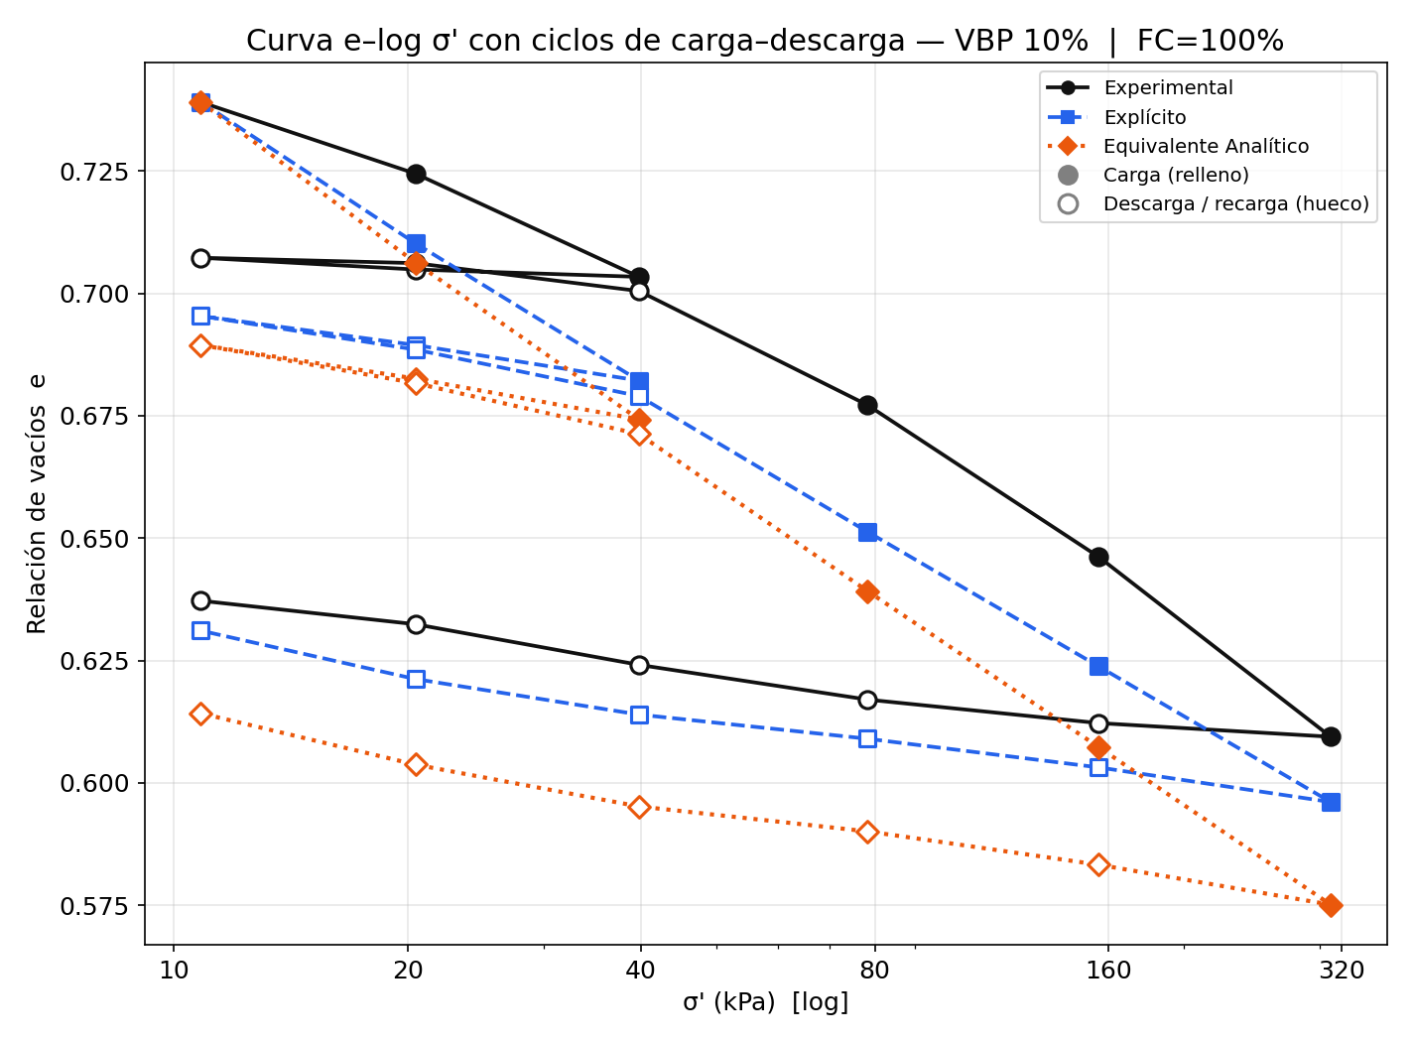
Pontificia Universidad Javeriana
Anexo · e–log σ′ (ciclos)
VBP 0 %
VBP 10 %
Fuente: elaboración propia. Experimental: datos del Ing. Andrés H. Clavijo R.; RS2: modelos de esta investigación.
26
TRABAJO DE GRADO II

Slide 27
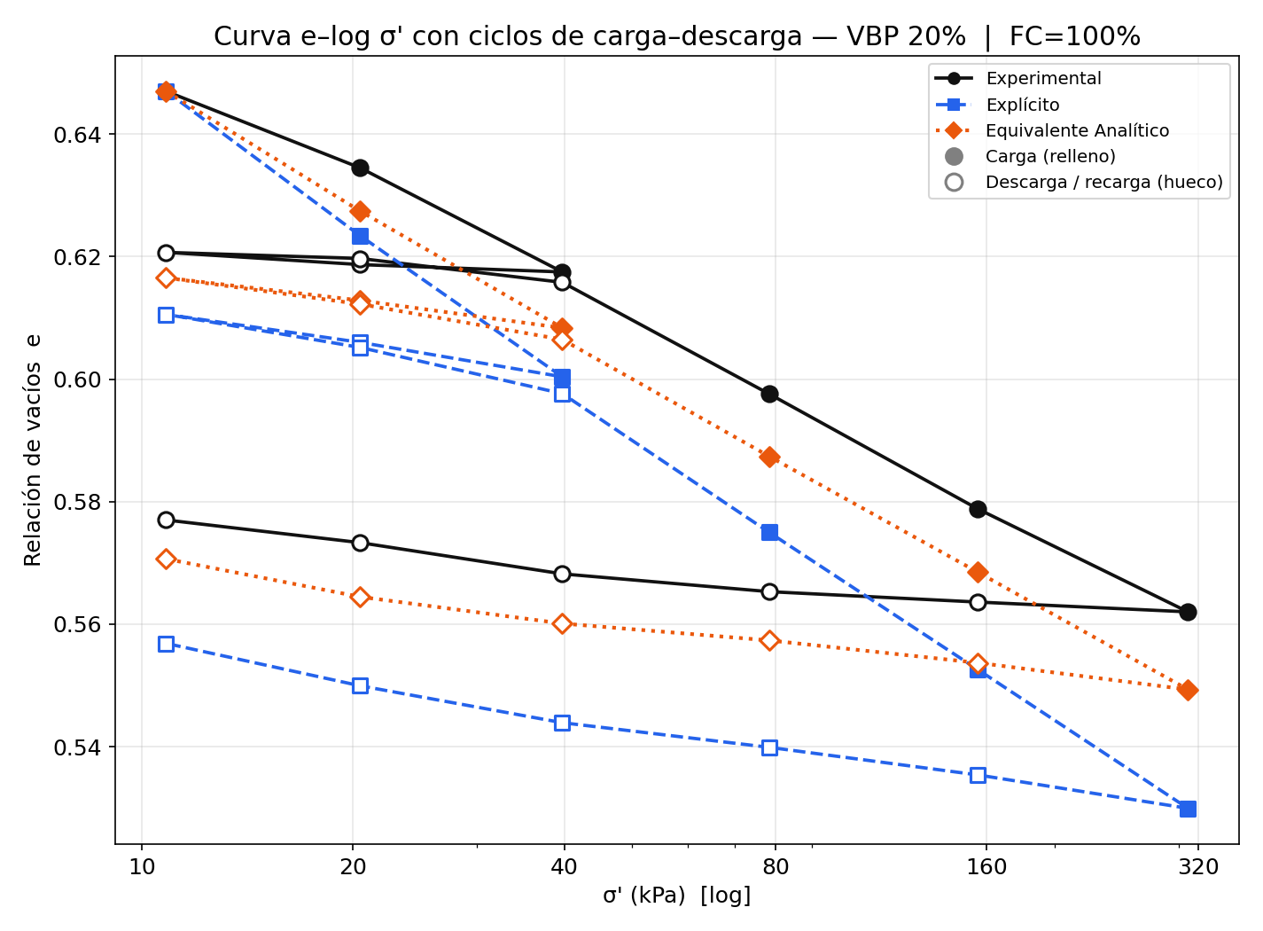
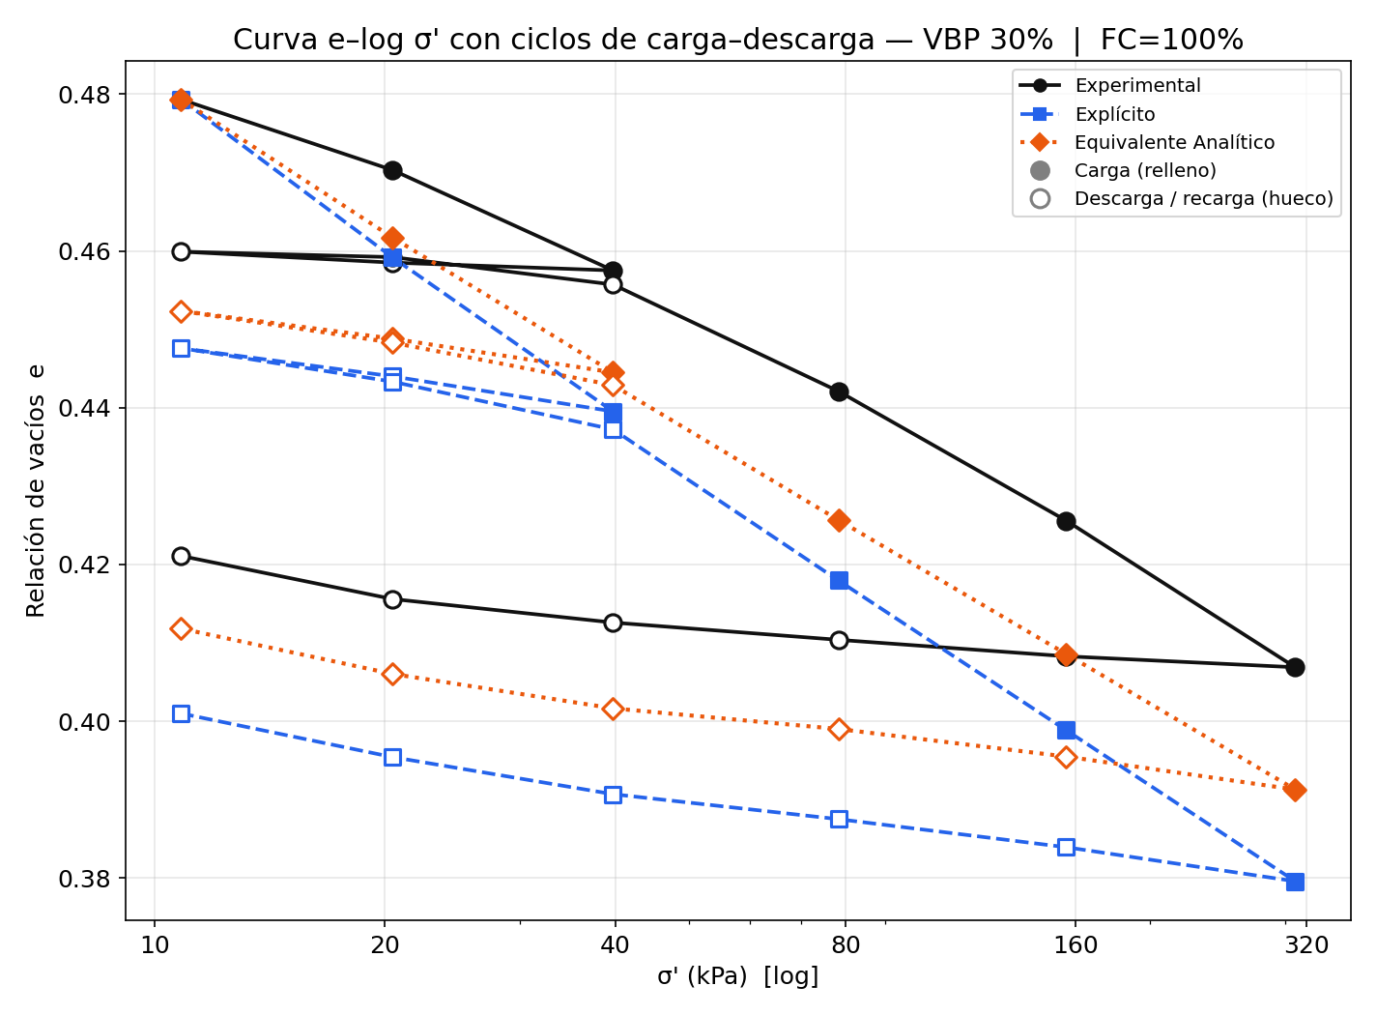
Pontificia Universidad Javeriana
Anexo · e–log σ′ (ciclos)
VBP 20 %
VBP 30 %
Fuente: elaboración propia. Experimental: datos del Ing. Andrés H. Clavijo R.; RS2: modelos de esta investigación.
27
TRABAJO DE GRADO II

Slide 28
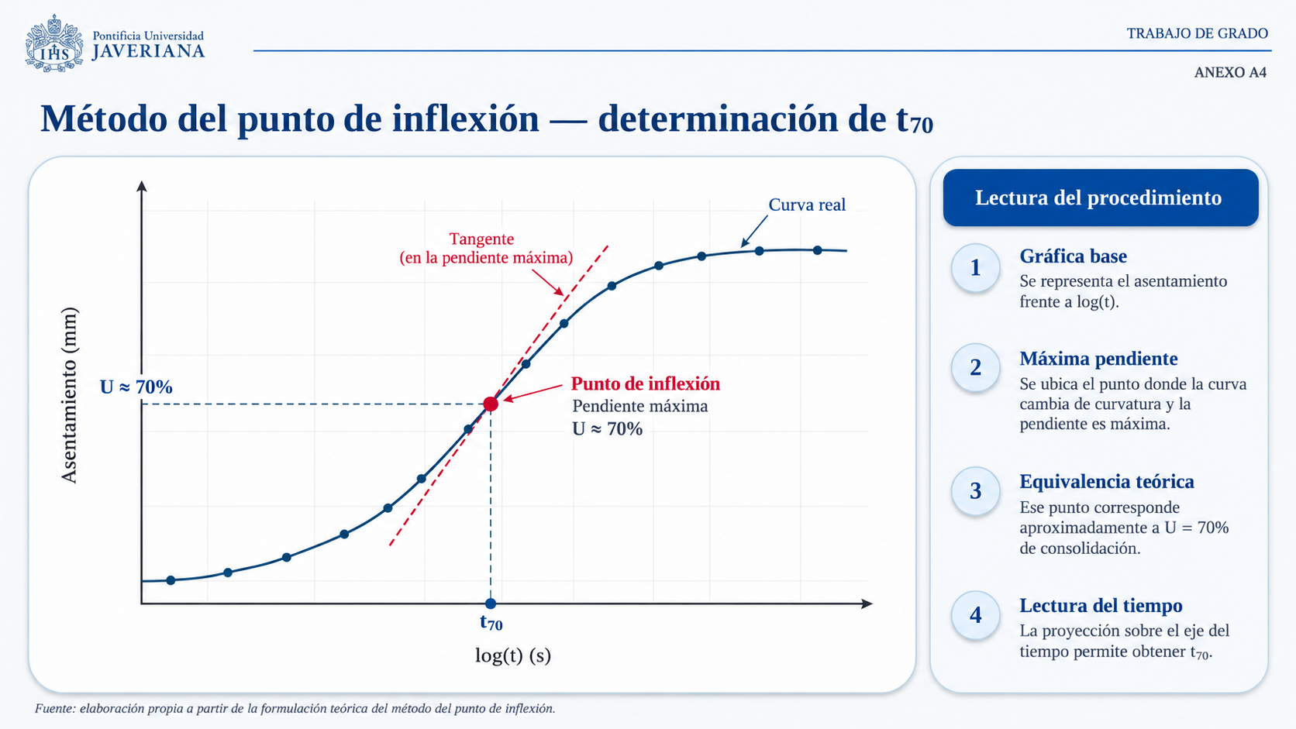
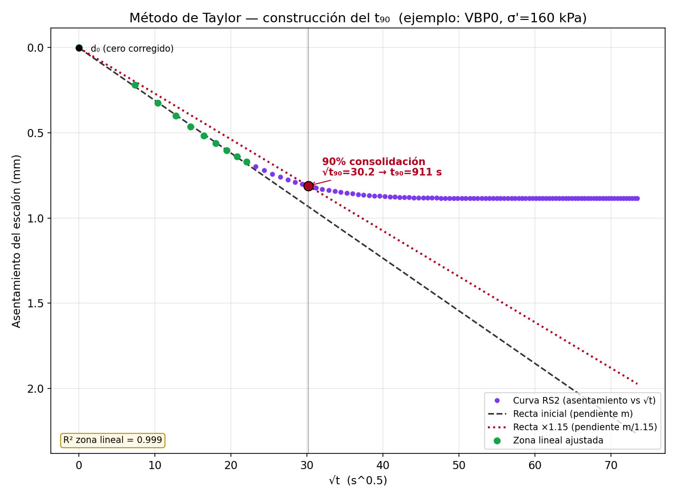
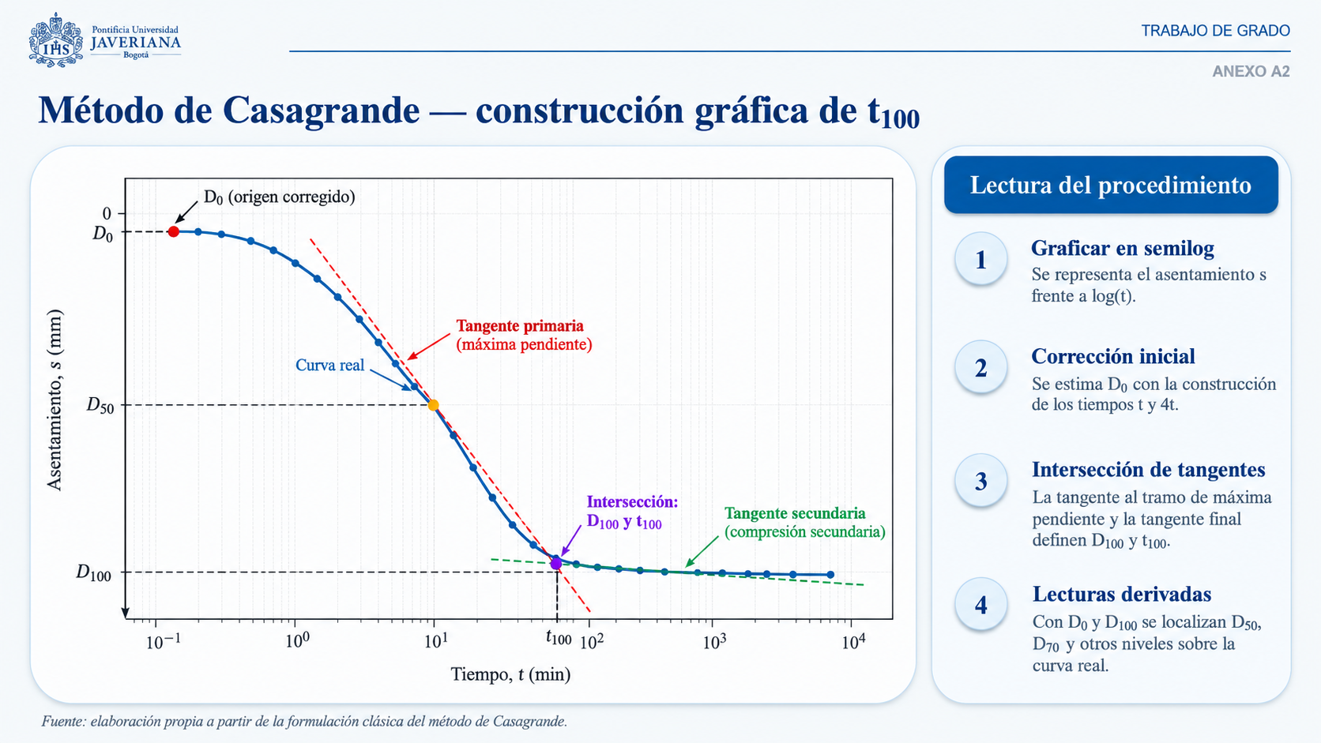
Pontificia Universidad Javeriana
Anexo · Construcciones gráficas
t90 — método de Taylor (√t)
t70 — inflexión (arriba) · t100 — Casagrande (abajo)
28
TRABAJO DE GRADO II

Slide 29
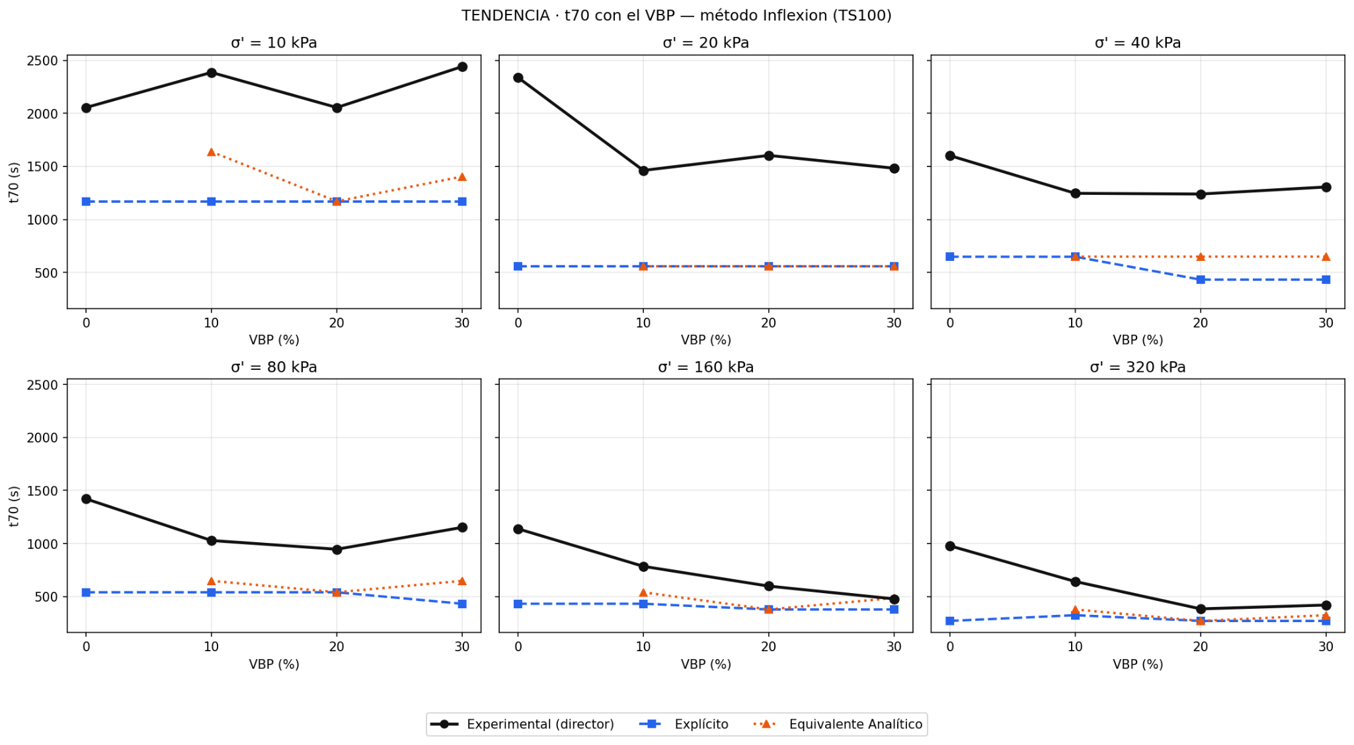
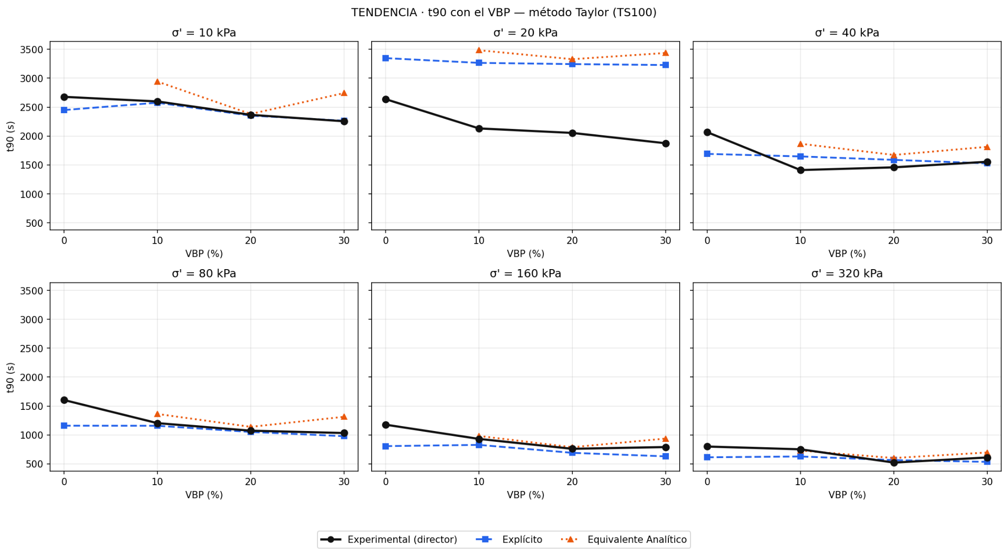
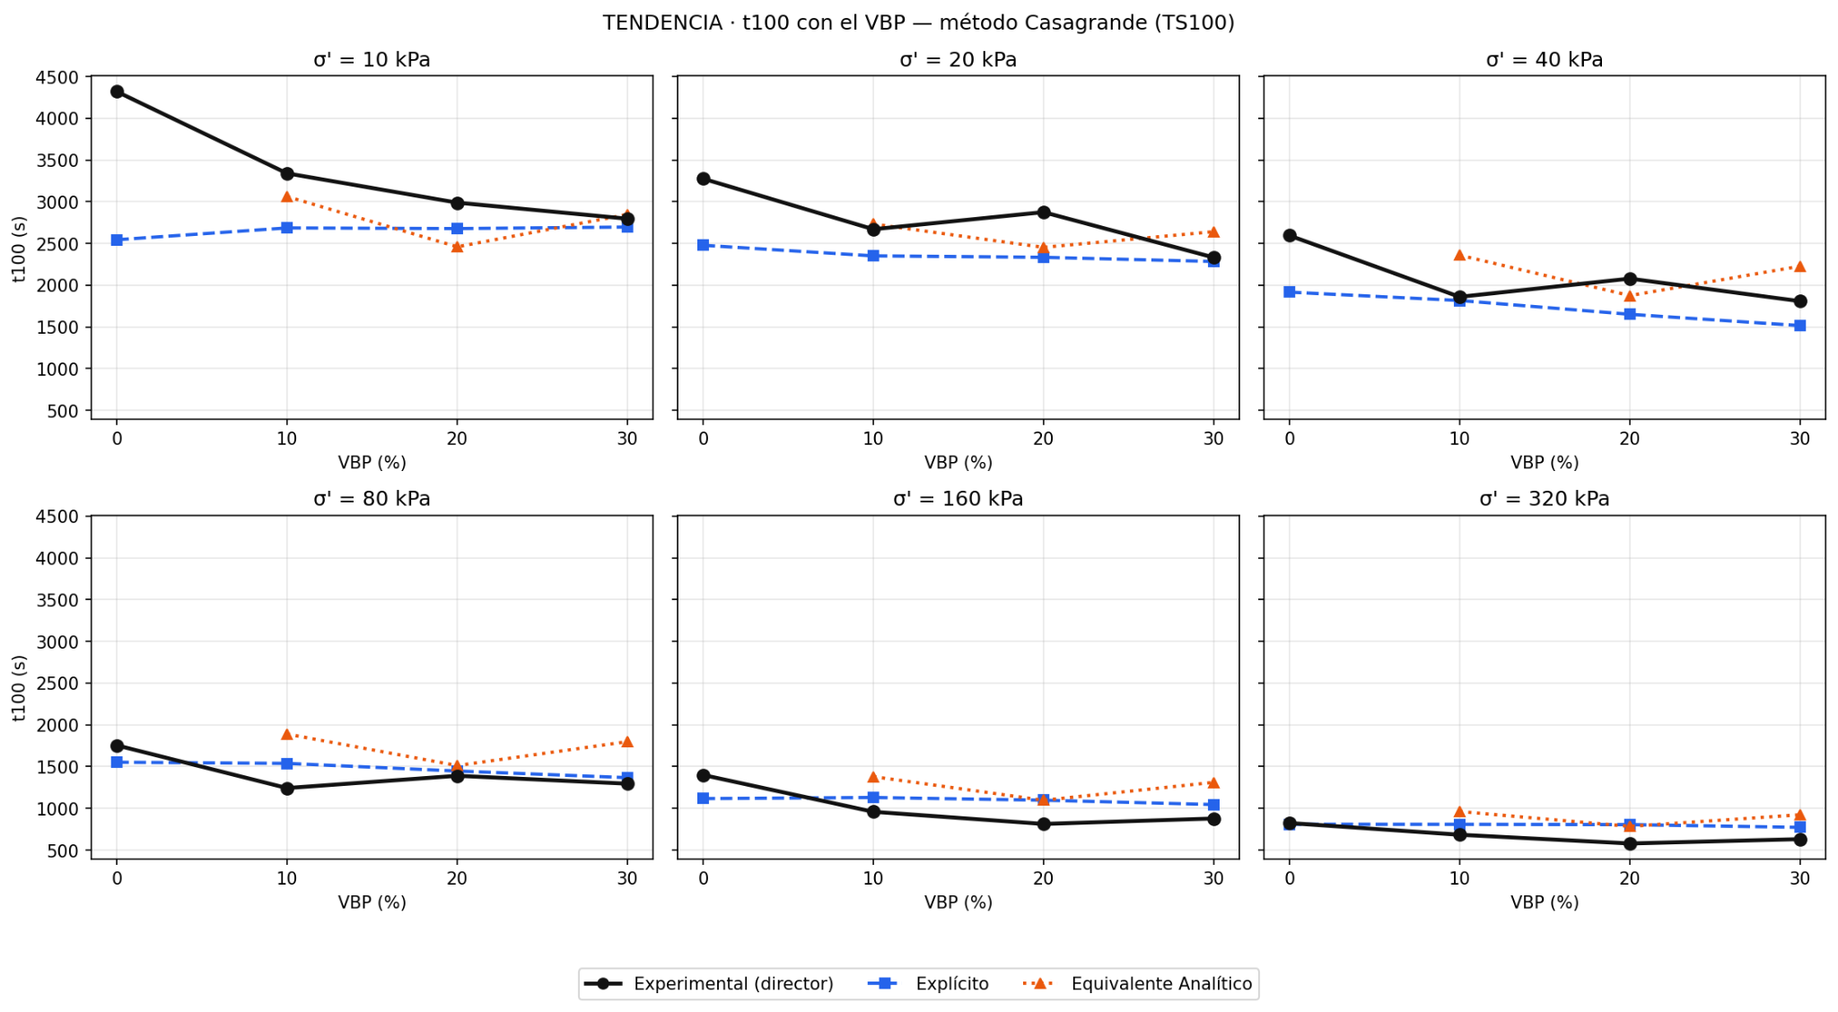
Pontificia Universidad Javeriana
Anexo · Tendencias con la VBP
t70 (inflexión)
t90 (Taylor)
t100 (Casagrande)
Tendencia de cada tiempo con la VBP, por esfuerzo efectivo: experimental vs. explícito vs. equivalente.
29
TRABAJO DE GRADO II

